Slide 1
Connaître les tables d’addition de 0 à 9
Mathématiques – Calcul mental CM1
⇨ Entraînement n° 1

Slide 2
Opération 1
4 + 8

Slide 3
Opération 2
3 + 6

Slide 4
Opération 3
4 + 5

Slide 5
Opération 4
10 + 8

Slide 6
Opération 5
3 + 7

Slide 7
Opération 6
7 + 7

Slide 8
Opération 7
9 + 9

Slide 9
Opération 8
7 + 2

Slide 10
Opération 9
0 + 8

Slide 11
Opération 10
4 + 6

Slide 12
Opération 11
3 + 8

Slide 13
Opération 12
6 + 2

Slide 14
Opération 13
4 + 4

Slide 15
Opération 14
10 + 9

Slide 16
Opération 15
2 + 2

Slide 17
Opération 16
5 + 6

Slide 18
Opération 17
0 + 6

Slide 19
Opération 18
1 + 1

Slide 20
Problème
Pour venir et partir de l’école, Mohamed marche 7 minutes le matin et 7 minutes le soir.
Combien de temps Mohamed marche-t-il chaque jour sur le chemin de l’école ?

Slide 21
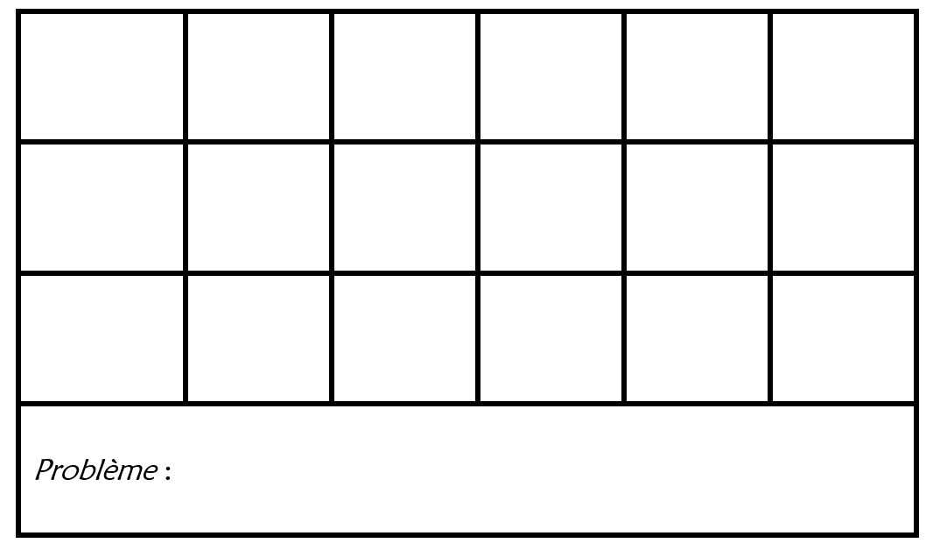
Correction
12 | 9 | 9 | 18 | 10 | 14
18 | 9 | 8 | 10 | 11 | 8
8 | 19 | 4 | 11 | 6 | 2
14 minutes

